Slide 1
Demographische prozesse in ihrer bedeutung für die tragfähigkeit von räumen
Marvin Klein & Niclas Geismann

Slide 2
Inhaltsverzeichnis
Definition: demographischer Wandel
4-Phasen-Modell des demographischen Übergangs
5-Phasen-Modell des demographischen Übergangs
Demographische Alterung
Beispiel Indien
Beispiel Deutschland

Slide 3
DEFINITION: demographischer WANDEL
Beschreibt die Bevölkerungsentwicklung bezogen auf:
Die Gesamtzahl der Bevölkerung
Geordnet nach (chronologisch):
Altersgruppen
Geschlechtern
Anteil von Inländern, Ausländern & Eingebürgerten in der Bevölkerung
Geburten- und Sterberate
Zuzügen und Fortzügen
Begriff ist von dem Begriff des demographischen Übergangs zu unterscheiden, da dieser eine bestimmte Abfolge in mehreren Phasen beschreibt.

Slide 4
4-Phasen-Modell des demographischen übergangs
Phase I (high stationary):
Stark schwankende Geburten- und Sterberate, die auf hohem Niveau dicht nebeneinanderliegen
Kein wesentliches Bevölkerungswachstum bei hohem demographischen Umsatz
Phase II (early expanding):
Schere öffnet sich durch sinken der Sterberate bei etwa gleich bleibender Geburtenrate.
Es entsteht ein Geburtenüberschuss, der sich laufend vergrößert.
Phase III (late expanding):
Schließen der Schere: Die Geburtenrate sinkt, und zwar sehr bald rascher als die Sterberate
Der Geburtenüberschuss nimmt laufend ab
Phase IV (low stationary):
Geburten- und Sterberate liegen auf tiefem Niveau eng beieinander.
Kein wesentliches Bevölkerungswachstum bei niedrigem demographischen Umsatz.
Notes:
Sonderform: Sterberate überlappt Geburtenrate und die Bevölkerung nimmt ab.

Slide 5
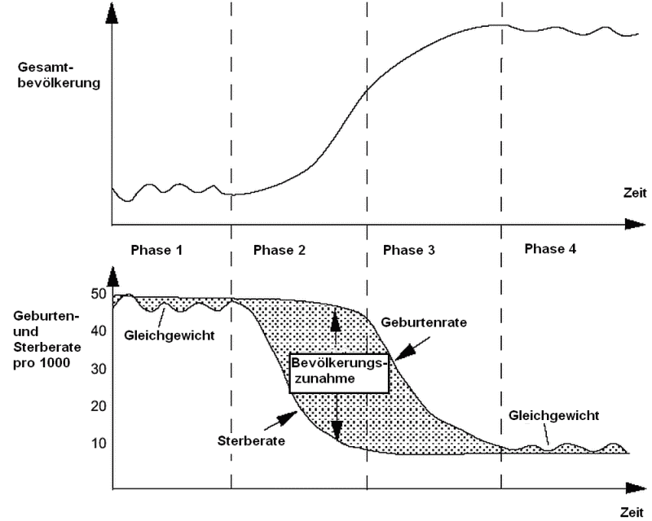
4-Phasen-Modell des demographischen übergangs
Quelle: https://upload.wikimedia.org/wikipedia/commons/4/41/Demo_trans_de.png (Besucht am: 23.03.17)

Slide 6
5-Phasen-Modell des demographischen Übergangs
Phase I:
Hohe, kaum voneinander abweichende Geburten- und Sterberaten.
Sehr geringes Bevölkerungswachstum.
Sterberate kann Schwankungen aufweisen.
Phase IV:
Das Bevölkerungswachstum geht zurück, die Bevölkerungsschere schließt sich.
Die Sterberate sinkt kaum noch; die Geburtenrate nimmt dagegen ab.
Phase II:
Die Geburtenrate bleibt konstant hoch, kann sogar aufgrund des verbesserten Gesundheitszustandes der Frauen leicht ansteigen
Langsames, meist nicht gleichmäßiges Absinken der Sterberate.
Die Bevölkerungsschere öffnet sich.
Phase V:
Geburten- und Sterberate sind stabil und niedrig.
Bevölkerungswachstum ist gering und unterliegt kaum Schwankungen.
Phase III:
Das Bevölkerungswachstum erreicht seinen Zenit.
Sterberate fällt aufgrund von medizinischen Fortschritt auf ein absolutes Tief.

Slide 7
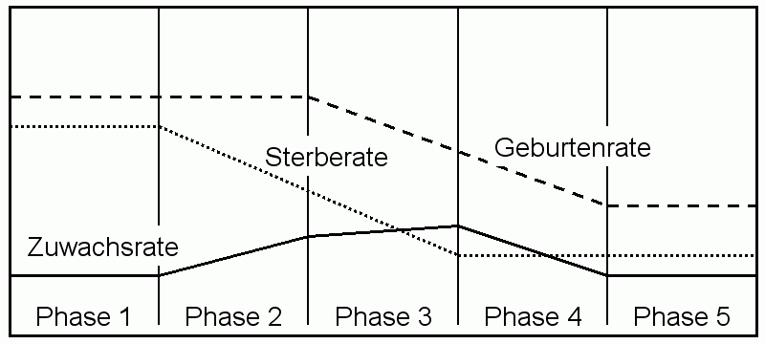
5-Phasen-Modell des demographischen übergangs
Quelle: https://upload.wikimedia.org/wikipedia/commons/f/f6/Demo_trans_2_de.png (Besucht am: 23.3.17)

Slide 8
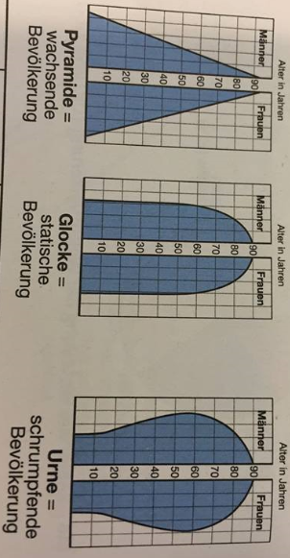
Demographische alterung
Quelle: Diercke Praxis Qualifikationsphase, S.136 Abbildung M3

Slide 9
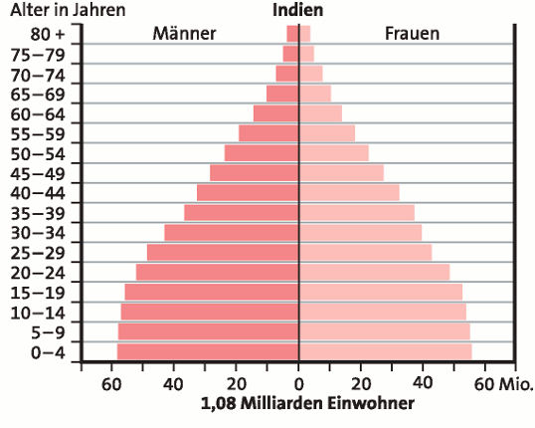
Beispiel Indien
Probleme:
Befriedigung von Grundbedürfnissen wird erschwert
Gefährdung der sozialen und politischen Stabilität aufgrund von Armut
Entstehung von Slums
Platzmangel
Soziale Konflikte -> Kinderarbeit
Quelle: http://www2.klett.de/sixcms/media.php/76/scr_indien_bev_2005.gif (Aufgerufen am 26.03.17)
Ursachen:
Ältere Bevölkerung ist abhängig von vielen Kindern, um sich selbst zu versorgen.
Hohe Geburtenrate
Ungewollte Schwangerschaften
Keine Verhütungsmittel
Unaufgeklärte Bevölkerung

Slide 10
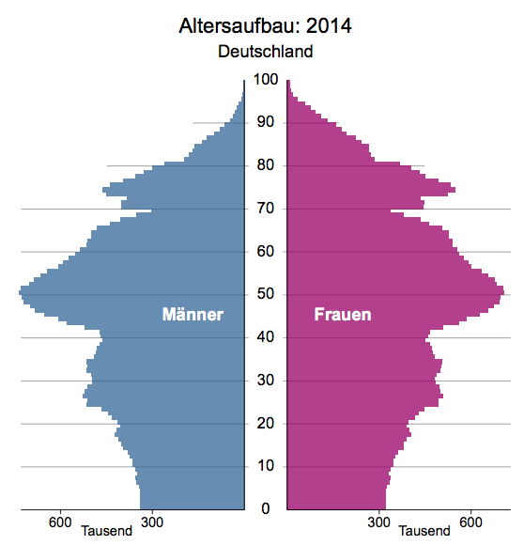
Beispiel Deutschland
Probleme:
Frage der Rente
Viele alte Menschen, wenig junge Menschen
Junge Menschen müssen länger Arbeiten (danke dafür iBlali)
Schrumpfende Bevölkerung
Wohnungen stehen leer
Schulen werden geschlossen
Ursachen:
Quelle: http://3.bp.blogspot.com/-u7iD1pMeGuU/UvQI4iNTOcI/AAAAAAAAEhI/-wtGXF5BnIg/s1600/Bildschirmfoto+2014-02-04+um+23.26.43.png (Aufgerufen am 26.03.17)
Einführung der Antibabypille im Jahr 1960
Fokus auf Karriere
Zeitmangel
Stress
Medizinischer Fortschritt
Geringe Sterberate

